Slide 1

802.11n&802.11ac

Slide 2
Agenda.
概述
802.11n
802.11ac

Slide 3
更多的企业正在开始部署WLAN：
32%
31.6%
3898
30.8%
2961
29%
2263
2010
2011
2012
2013
------Gartner WLAN Market Share

Slide 4







移动终端普及，交付业务更加多样
语音
视频
全业务
上网
办公
60%
300M
移动终端不断普及
150M
50%
无线带宽不断攀升
20%
54M
10%
11M

Slide 5
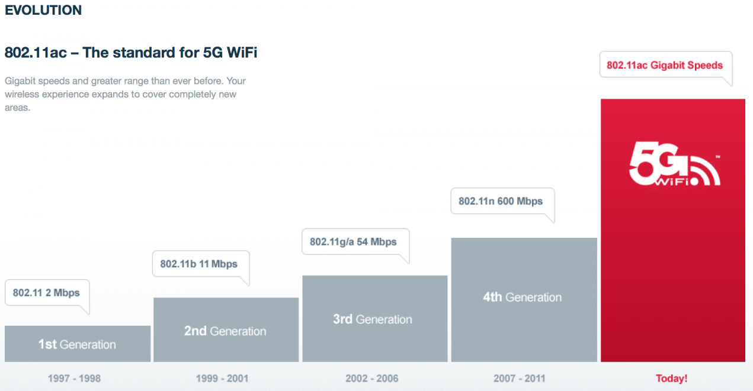
更快我们与进俱进

Slide 6
Agenda.
概述
802.11n
802.11ac

Slide 7





WLAN承载的应用越来越复杂
会议场所的
即时邮件处理
医院中的
无线查房和定位
热点之间的
点对点桥接
校园内的
网络访问
企业内的
无线IP电话
WLAN的主要应用场景

Slide 8

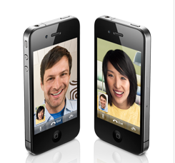

传统54M速率无法满足应用需求
6月30日晚，新浪首页容量1.22 MB，按8秒原则（用户超过8秒会不耐烦，抱怨，2秒以内会体验非常好）打开页面来看，需要至少1.22Mbps带宽。
校内视频点播系统可实现720P at 30fps的视频流，至少需要1.3M至10Mbps之间的带宽。
FaceTime
据普遍玩家反应，热门游戏魔兽世界建议基本带宽1Mbs才能达到流畅的水平。
802.11g AP，最大仅提供22M的实际吞吐量

Slide 9

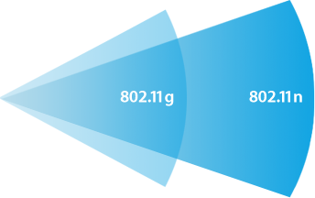
如何解决-802.11n

Slide 10
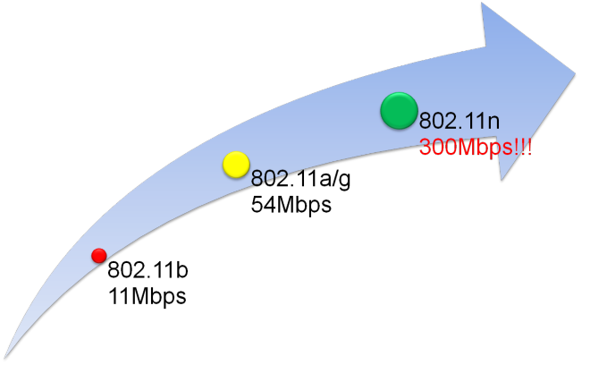
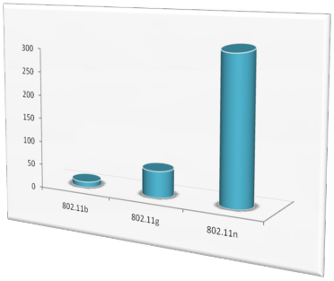
802.11协议物理层演进
超越梦想，没有极限！！！

Slide 11
802.11n协议改进
MIMO
多输入多输出
40Mhz
通道绑定
Short GI
短帧间隔
OFDM 改进
FEC前向纠错
Block Ack
块确认
数据包聚合
增强的物理层
高效的MAC层

Slide 12
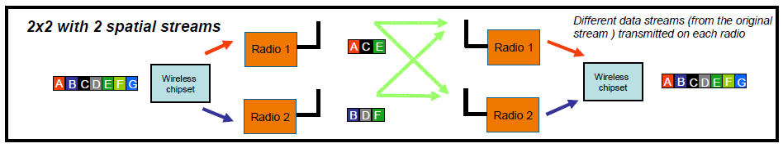
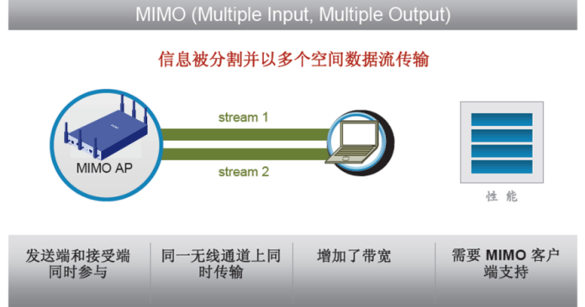
802.11n关键技术1－MIMO

Slide 13
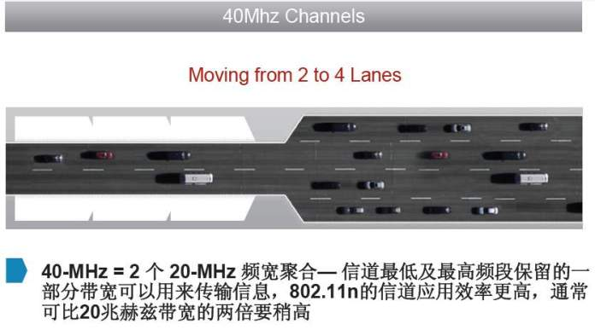
802.11n关键技术2－40M信道聚合

Slide 14
信道带宽与子载波
20MHz：802.11a/g 52子载波 （48数据子载波）
20MHz：802.11n 56子载波 （52数据子载波）
40MHz：802.11n 114子载波（108数据子载波）
通俗理解：载波就是载着数据的正弦波。OFDM采用多个子载波同时传输，可以认为，子载波越多，传输速率越快。但实际可用子载波个数受限于信道状况：
1、信道带宽越大，可容纳的子载波越多
2、信道质量越高，即信噪比越高，可容纳的子载波越多。
3、接收端处理能力越强，可容纳的子载波越多。

Slide 15
信道的选择：20MHz or 40MHz？
2.417
2.427
2.437
2.447
2.457
2.467
5
10
4
9
14
3
8
13
2
7
12
1
6
11
2.412
2.422
2.432
2.442
2.452
2.462
2.472
2.484
使用20MHz：
和11g类似，在2.4GHz频段可以有三个不重叠的信道，但是对于11n来说，使用20MHz就意味着只能达到150Mbps的速率。
使用40MHz：
一旦使用40MHz带宽，在2.4GHz频段只有一个信道可用，基本上无法规模部署，解决方法是使用5GHz频段，带宽资源丰富。

Slide 16
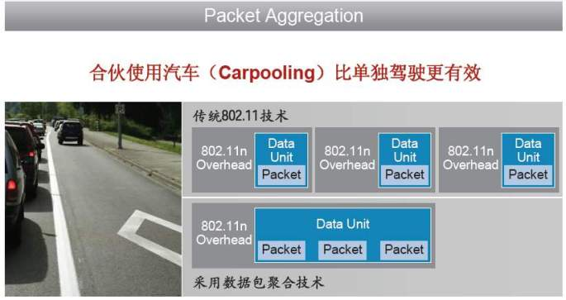
802.11n关键技术3－帧聚合

Slide 17
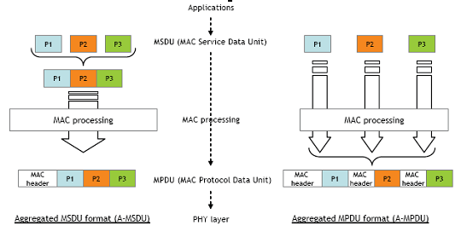
两种帧聚合方式
在进入MAC处理过程之前,所有的报文都以MSDU形式存在,经过MAC处理之后,MSDU转变成MPDU.
A-MSDU在进入MAC层之前完成聚合,因此对于802.11MAC层而言,这是一个报文,只需要回复一个ACK就可以.
A-MPDU在MAC层之后完成聚合,对于802,11MAC层而言,这是多个报文,每个报文都需要ACK回复,block ack完成这个过程.

Slide 18
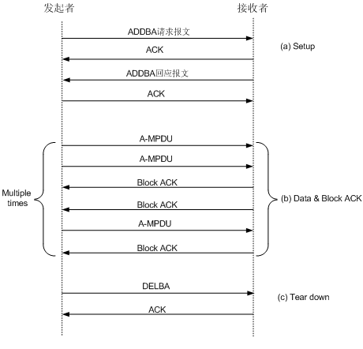
802.11n关键技术4 －块应答
为保证数据传输的可靠性，802.11协议规定每收到一个单播数据帧，都必须立即回应以ACK帧。A-MPDU的接收端在收到A-MPDU后，需要对其中的每一个MPDU进行处理，因此同样需要对每一个MPDU发送应答帧。Block Acknowledgement机制通过使用一个ACK帧来完成对多个MPDU的应答，以降低这种情况下的ACK帧的数量。

Slide 19
802.11n关键技术5 － Short GI
射频芯片在使用OFDM调制方式发送数据时，整个帧是被划分成不同的数据块进行发送的，为了数据传输的可靠性，数据块之间会有GI（Guard Interval），用以保证接收侧能够正确的解析出各个数据块。无线信号在空间传输会因多径等因素在接收侧形成时延，如果后面的数据块发送的过快的话，会和前一个数据块的形成干扰，而GI就是用来规避这个干扰的。如图3所示，在多径环境中，前一个数据块还没有发送完成，后一个数据块可能通过不同的路径先到达，合理的GI长度能够避免相互干扰。如果GI时长不合理，会降低链路的有效SNR。

Slide 20
802.11n关键技术6 －FEC改进
FEC (Forward Error Correction)
  按照无线通信的基本原理，为了使信息适合在无线信道这样不可靠的媒介中传递，发射端将把信息进行编码并携带冗余信息，以提高系统的纠错能力，使接收端能够恢复原始信息。802.11n所采用的QAM-64的编码机制可以将编码率(有效信息和整个编码的比率)从3/4 提高到5/6。

Slide 21
802.11n速率集
MCS | 空间流数 | 调制方式 | 码率 | 带宽（20MHz） |  | 带宽（40MHz）
 |  |  |  | GI=800ns | GI=400ns | GI=800ns | GI=400ns
0 | 1 | BPSK | 1/2 | 6.5 | 7.2 | 13.5 | 15
1 | 1 | QPSK | 1/2 | 13 | 14.4 | 27 | 30
2 | 1 | QPSK | 3/4 | 19.5 | 21.7 | 40.5 | 45
3 | 1 | 16-QAM | 1/2 | 26 | 28.9 | 54 | 60
4 | 1 | 16-QAM | 3/4 | 39 | 43.3 | 81 | 90
5 | 1 | 64-QAM | 2/3 | 52 | 57.8 | 108 | 120
6 | 1 | 64-QAM | 3/4 | 58.5 | 65 | 121.5 | 135
7 | 1 | 64-QAM | 5/6 | 65 | 72.2 | 135 | 150
8 | 2 | BPSK | 1/2 | 13 | 14.4 | 27 | 30
9 | 2 | QPSK | 1/2 | 26 | 28.9 | 54 | 60
10 | 2 | QPSK | 3/4 | 39 | 43.3 | 81 | 90
11 | 2 | 16-QAM | 1/2 | 52 | 57.8 | 108 | 120
12 | 2 | 16-QAM | 3/4 | 78 | 86.7 | 162 | 180
13 | 2 | 64-QAM | 2/3 | 104 | 115.6 | 216 | 240
14 | 2 | 64-QAM | 3/4 | 117 | 130 | 243 | 270
15 | 2 | 64-QAM | 5/6 | 130 | 144.4 | 270 | 300
23 | 3 | 64-QAM | 5/6 | 195 | 216.7 | 405 | 450
31 | 4 | 64-QAM | 5/6 | 260 | 288.9 | 540 | 600

Slide 22
Agenda.
概述
802.11n
802.11ac

Slide 23

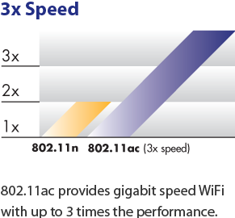
走进新时代-802.11ac

Slide 24
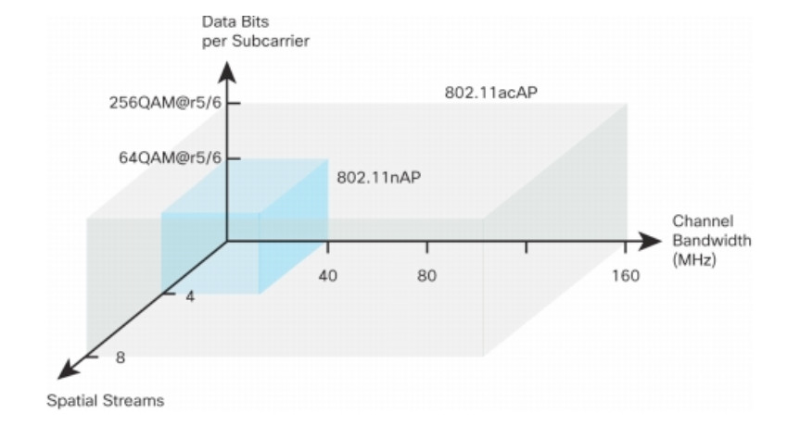
802.11ac协议改进

Slide 25
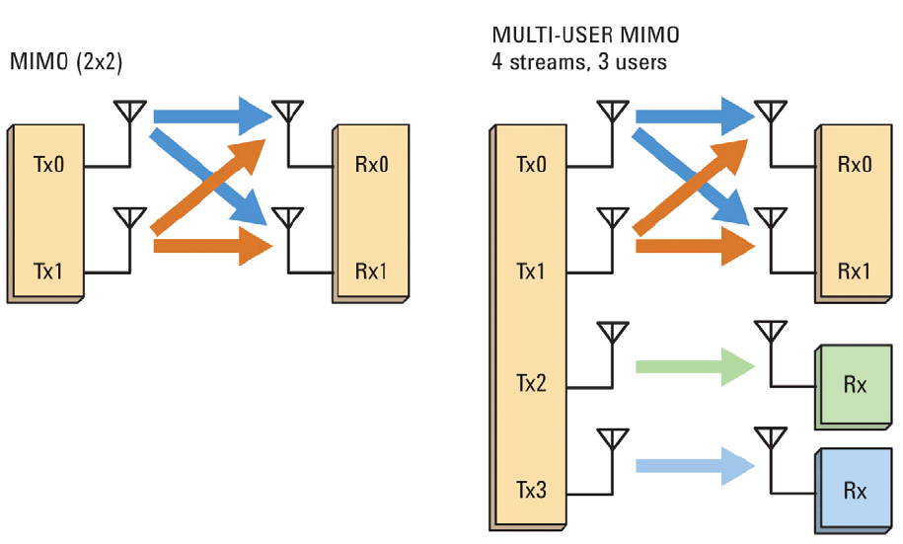
802.11ac关键技术1－MU-MIMO

Slide 26
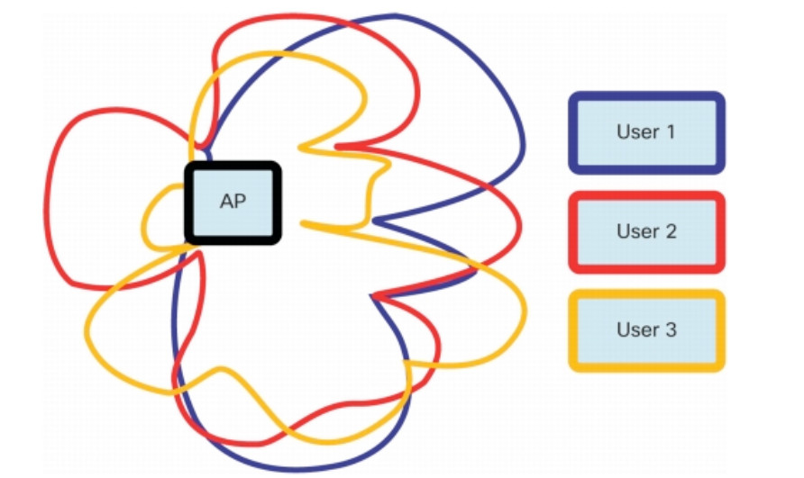
波束成形技术

Slide 27
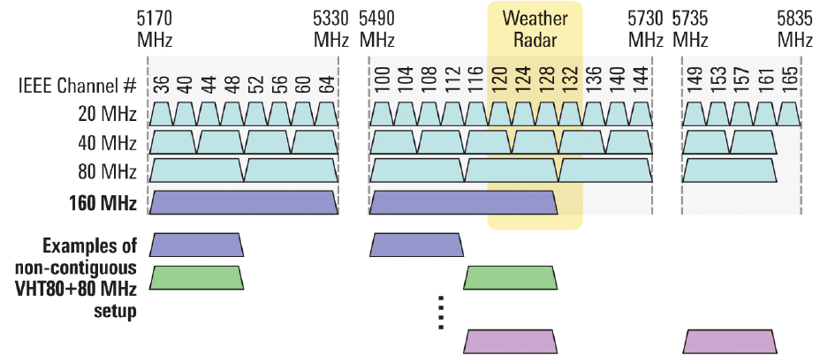
802.11ac关键技术2－160M信道聚合

Slide 28
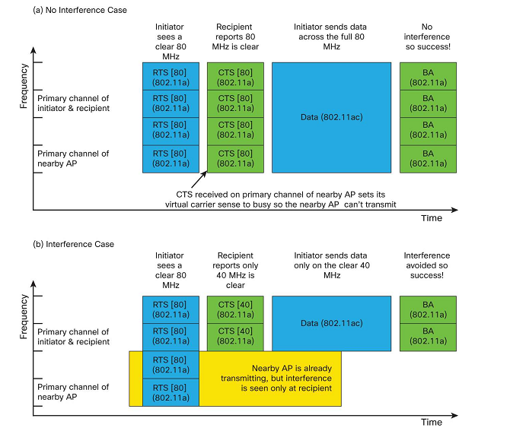
动态带宽信道 - RTS/CTS协议

Slide 29
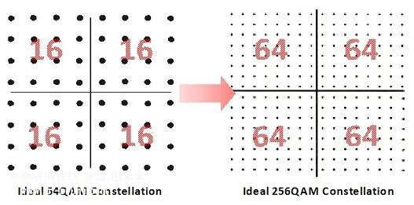
802.11ac关键技术3－256QAM调制

Slide 30
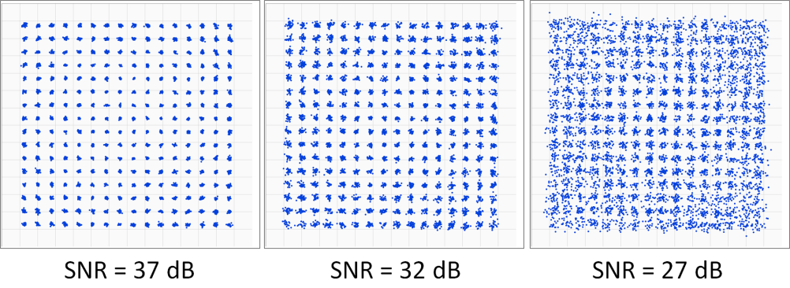
256QAM调制关键问题
802.11ac采用更高调制密度的256QAM调制方式，更高的调制密度意味着更高的调制效率，每符号的带信息能力的增强，在物理层速率不变的情况下提高信息的传输速率。但是更高的调制密度也更容易受到干扰的影响，因此256QAM调制方式需要在良好的信道环境下使用。

Slide 31
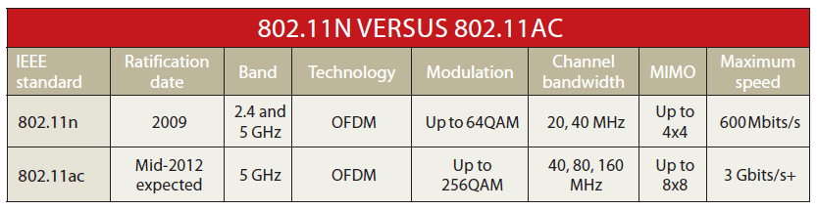
802.11n VS 802.11ac

Slide 32
Thank You！
信锐技术 | 应用层无线领导品牌
让企业级无线更快、更安全、可增值
www.sundray.com
售前咨询：400-878-3313
售后咨询：400-878-3389

